Slide 1



第78课时
交作业啦(递归算法)

Slide 2
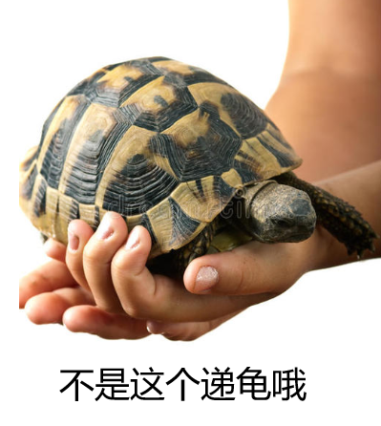


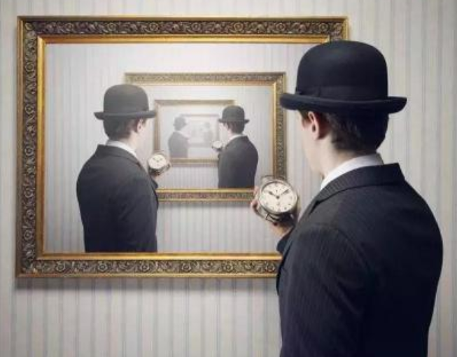
交作业啦——递归算法
这个才是递归思想

Slide 3

交作业啦——递归算法
利用递归算法，试编一程序，算一算我收到多少本作业?

Slide 4
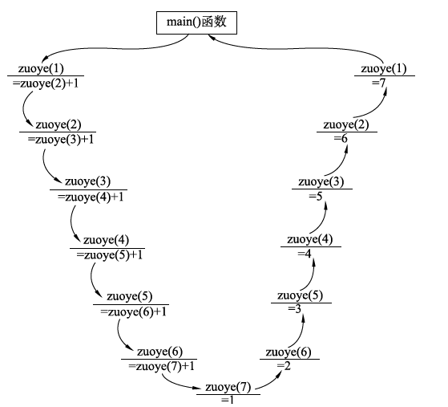
递归算法
“自己调用自己”“有去有回”
在一个函数中又直接或者间接的
调用该函数本身。
不是无休止的，是有限次的调用。
递归算法
第一步是“递归前进”
第二步是“递归返回”

Slide 5
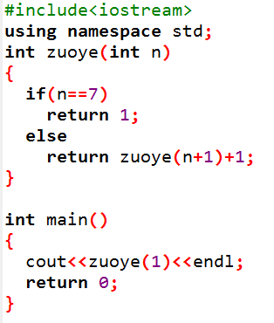

Slide 6

课后作业
1、选择题
函数的递归调用是通过（ ）来实现的。
  线性表
  链表
  队列
  栈

Slide 7
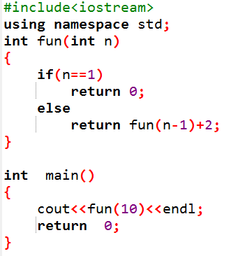
课后作业
2、阅读程序写结果。
fun(1)=
fun(2)=
fun(3)=
fun(4)=
fun(5)=
fun(6)=
fun(7)=
fun(8)=
fun(9)=
fun(10)=
输出:____________

Slide 8
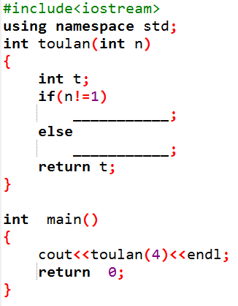
课后作业
3、完善程序。
小风：比第3位多投进5个球。
第3位：比第2位多投进5个球。
第2位：比第1位多投进5个球。
第1位：我一个球都没投进。

Slide 9


下课啦！

